Slide 1
블럭체인을 이용한
정보저장 서비스와
에너지 거래 서비스
13조 1971202 김익준

Slide 2
목차
다른부분에서의 활용
문제점
1
2
3
4
5
생각해본 분야
적용 방안
극복해야 할점

Slide 3
생각해본 분야
.
환경
에너지
.

Slide 4
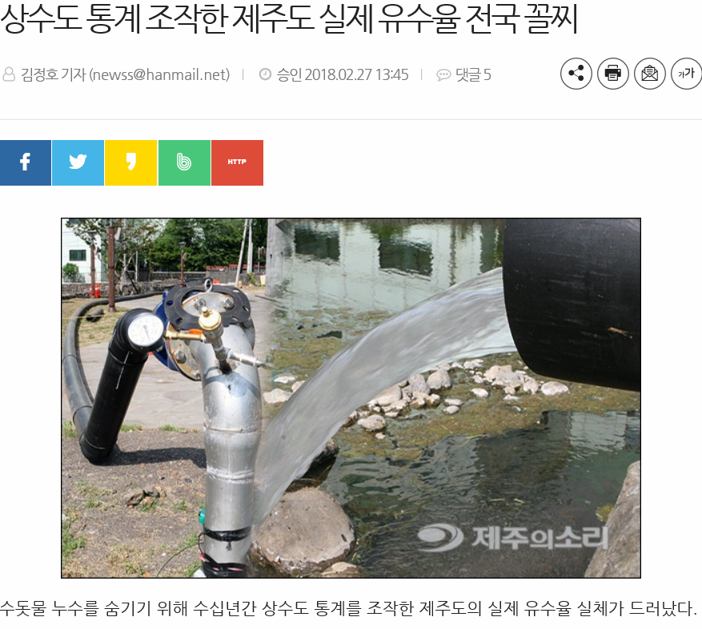
문제점
we are the profesional

Slide 5
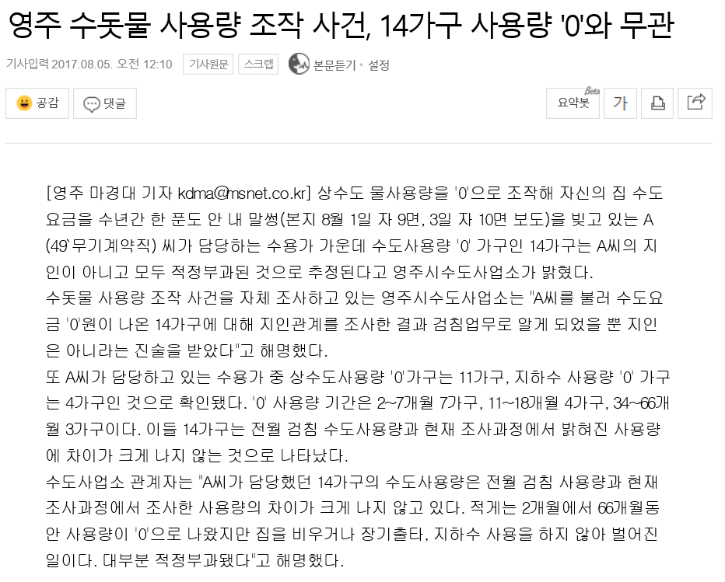
문제점
we are the profesional

Slide 6
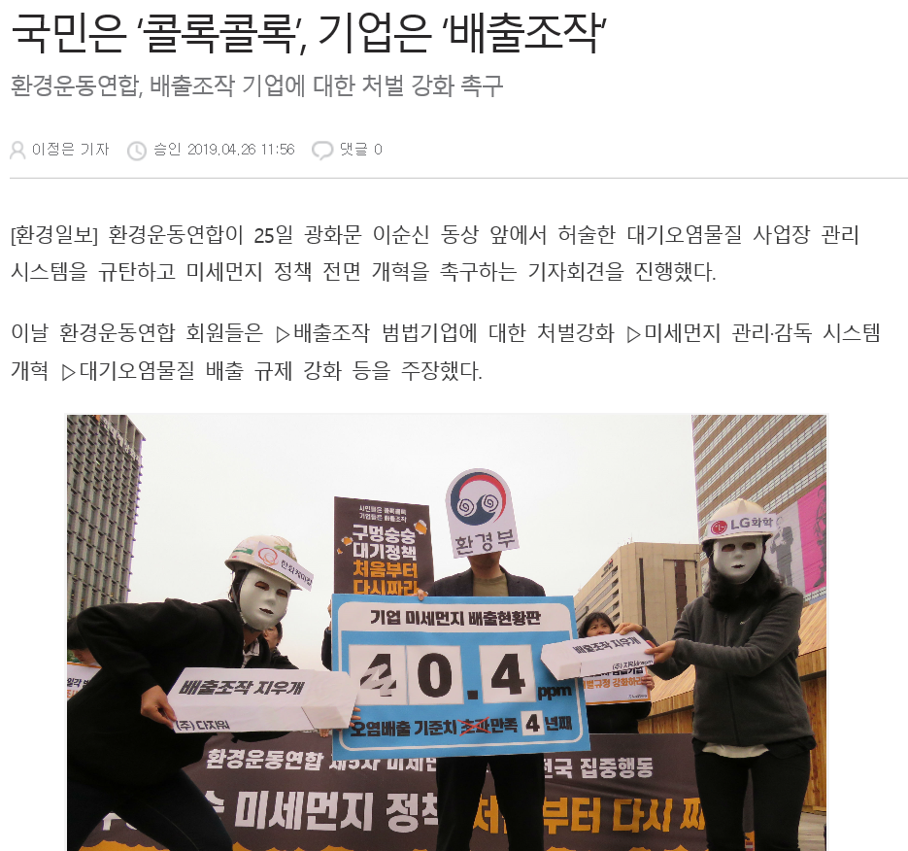
문제점
we are the profesional

Slide 7
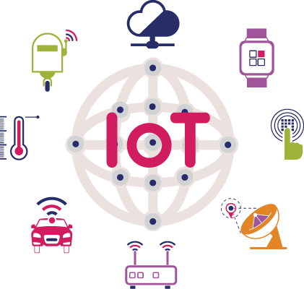
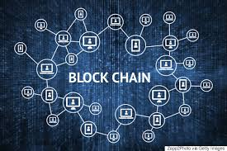
사물인터넷은 세상에 존재하는 유형 혹은 무형의 객체들이 다양한 방식으로 서로 연결되어 개별 객체들이 제공하지 못했던 새로운 서비스를 제공하는 것을 말한다. 사물인터넷은 책상, 자동차, 가방, TV 등 세상에 존재하는 모든 사물이 연결되어 구성된 인터넷이라 할 수 있다.
블록체인은 블록에 데이터를 담아 체인 형태로 연결, 수많은 컴퓨터에 이를 복제해 저장하는 분산형 데이터 저장 기술이다.거래 때마다 모든 거래 참여자들이 정보를 공유하고 이를 대조해 데이터 위조나 변조를 할 수 없도록 돼 있다.
적용 방안

Slide 8








적용 방안

Slide 9

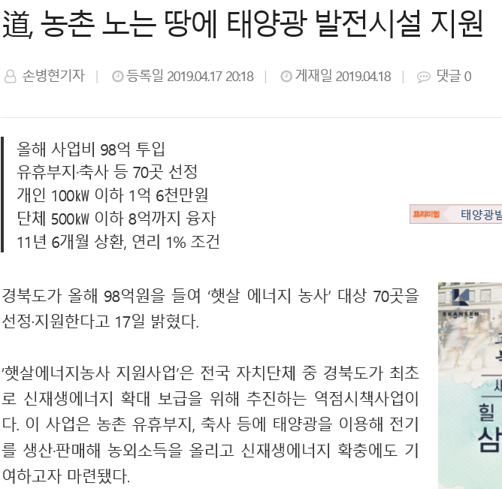


다른부분에서의 활용
정보 확인,관리,보안,거래
정보확인
에너지 거래시장 활성화
수수료

Slide 10
THANK
YOU☺

